Slide 1
Técnico em Informática UC13
AULA 18
Frase do dia:
"Eu não falhei. Apenas encontrei 10.000 maneiras que não funcionam."
– Thomas Edison
Prof. Daniel Mesquita danielme17@gmail.com

Slide 2

Exceções
Boas Práticas

Slide 3
Exceções
Boas Práticas
Seja específico: Capture exceções específicas, evite except: genérico.
Use logging: Registre erros para debug.
Finalize recursos: Use finally para fechar arquivos/ conexões.
Documente: Comente quais exceções sua função pode levantar.
Use exceções para tornar seu código confiável e legível!

Slide 4

POO
Encapsulamento?

Slide 5
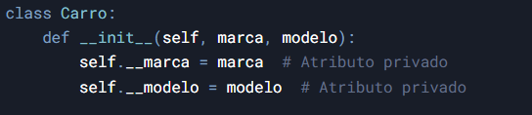
POO
Encapsulamento?
Em Python, todos os atributos e métodos são públicos por padrão, o que significa que podem ser acessados e modificados diretamente de fora da classe.
Para indicar que um atributo ou método é privado (ou seja, não deve ser acessado diretamente de fora da classe), utiliza-se um sublinhado duplo (__) antes do nome.

Slide 6
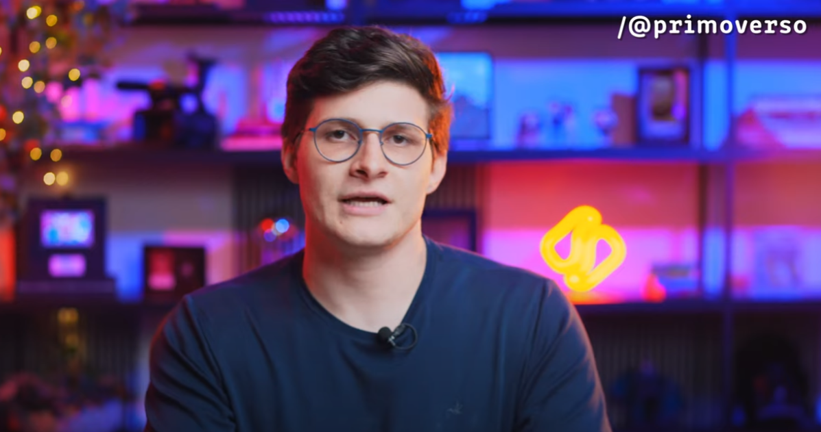
Video
https://www.youtube.com/watch?v=7avdgcSATXw

Slide 7

Let’s Work
Formar grupos de 2 ou 3 alunos
Criar um nome para o grupo e commitar um arquivo para cada grupo no GitHub com os participantes e nome do grupo.

Slide 8
Let’s Work
Ativ 01 – Dada a aplicação Envio PIX
Corrija todos os BUGs
Modifique a aplicação para aceitar chave aleatória
Lance a exceção personalizada quando necessário
Valide o CPF
Melhore o visual e utilidade da aplicação

Slide 10
Boa noite!
Favor commitar tudo no repo pasta entregas

